Slide 1
Портфолио студента-исследователя
Лабораторная работа №5 Выполнил Козырьков Игорь Викторович
ИВТ 1п/г (1 курс)

Slide 2
Справочник
Постоянный ток - общие понятия, определение, единица измерения, обозначение, параметры
http://electricalschool.info/main/osnovy/1367-postojannyjj-tok.html
Информация об источниках питания постоянного напряжения.
https://www.elektro-expo.ru/ru/ui/17167/
Электродвижущая сила источник энергии(ЭДС)
http://www.sxemotehnika.ru/elektrodvizhushchaia-sila-eds-istochnika-energii.html

Slide 3
Глосарий
. Постоя́нный ток — электрический ток, который с течением времени не изменяется по величине и направлению.
Сила тока (I) — скалярная величина, равная отношению заряда (q), прошедшего через поперечное сечение проводника, к промежутку времени (t), в течение которого шёл ток.
Электродвижущая сила (ЭДС) — скалярная физическая величина, характеризующая работу сторонних сил (то есть любых сил, кроме электростатических и диссипативных) действующих в квазистационарных цепях постоянного или переменного тока. В замкнутом проводящем контуре ЭДС равна работе этих сил по перемещению единичного положительного заряда вдоль всего контура[1][2].

Slide 4
Цель лабораторной работы:
Построить график зависимости Р(I), Pп(I),U(I), η(I).

Slide 5
Математическая модель:
U = ε - r * I
P = ε * I
Pп = ε * I - I^2*r
η = Pп / P

Slide 6
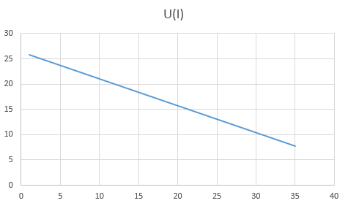
График зависимости u(I)

Slide 7
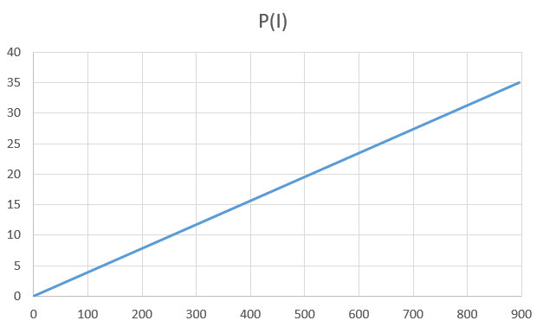
График зависимости P(I)

Slide 8
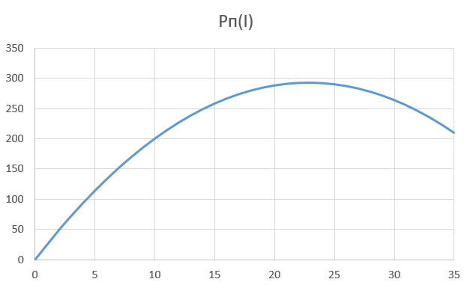
График зависимости Pп(I)

Slide 9
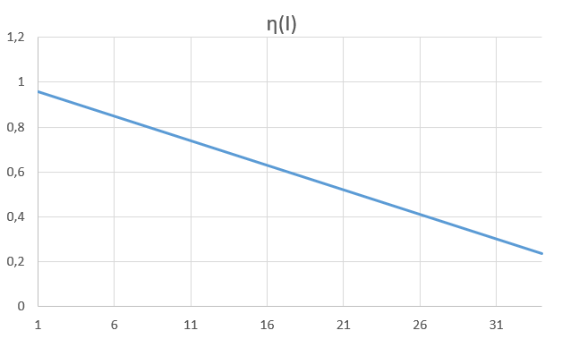
График зависимости η(I)

Slide 10
Результат работы:
В ходе работы был построен график зависимости Р(I), Pп(I),U(I), η(I)

